Slide 1
特色单三部曲
大单异动
4月16日 8:15
许 为
执业编号:A1120619060011
经传多赢资深投顾，具有10年以上的从业研究经验，对A股均有较专业的研究。擅长以技术面为主，以政策，消息为辅挖掘市场热点投资机会，独创主力操盘三步曲，机构跟盘以及准确把握个股启动节奏和上涨空间判断！投资风格偏理性，顺势而为！

Slide 2
0 1
大盘分析
0 2
主力喜欢不涨的 散户喜欢涨过的
0 3
短期：大消费旅游

Slide 3
PART 01
大盘分析

Slide 4
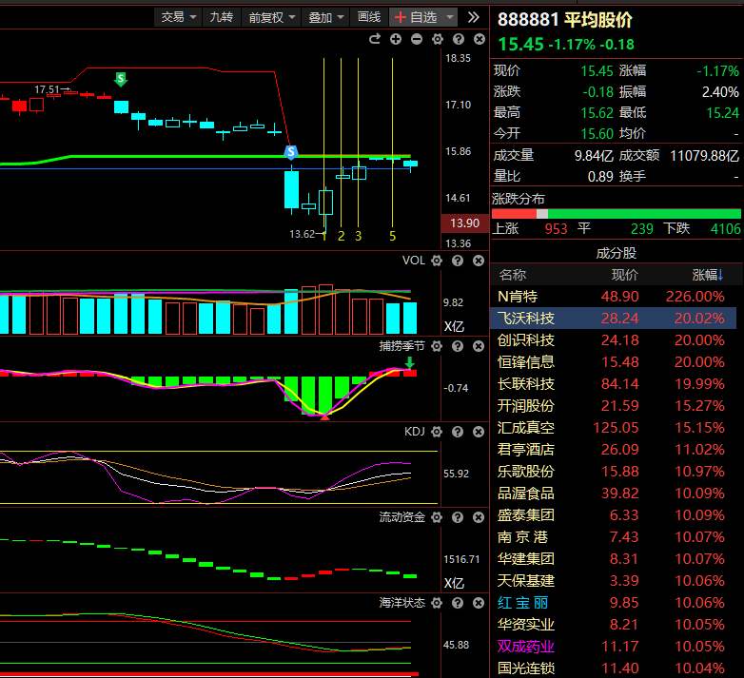
大盘分析信号解析：
1.平均股价超跌反弹修复结束后碰到熊线压力，捕捞季节四四法则，周三日线级别死叉，J值高位，短期日线死叉调整
2.周线级别上，平均股价已经周线死叉末端了，所以未来2周筑底走周线金叉的节奏
3.周线死叉（市场没有清晰的主线，轮动为主）
4.周线金叉（市场有明显主线炒作，中期持续）
5.最近多数板块上涨都是一日游，追涨就容易被套，做溢价性价比不高。
6.这个位置出现急跌然后走个底背离最好，另外一种情况就是磨，磨1-2周的时间，指数钝化周线金叉。喜欢走前者，但是大概率走后者。

Slide 5
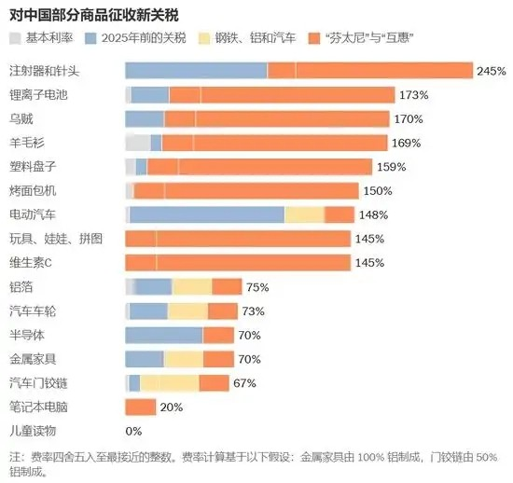
看白宫网站，宣布特朗普最新关税政策，说：在解放日（4月2日），特朗普总统对所有国家征收10%的关税，超过75个国家已经主动联系，讨论新的贸易协议，因为中国不屈服，对中国商品征收245%的进口关税。中国前几天反制的时候，撂下一句话：“即便美方继续加征再高关税，已经没有经济意义，而且还将沦为世界经济史上的笑话。在目前关税水平下，美国输华商品已无市场接受可能性。如果美方继续关税数字游戏，中方将不予理会。”
消息的影响主要是短期的，中期走势方向仍是资金面来决定。
每年周线金叉的主线热点+每年超跌反弹的抄底行情。
不会控制仓位和休息，基本上学习再多都是原地踏步。

Slide 6
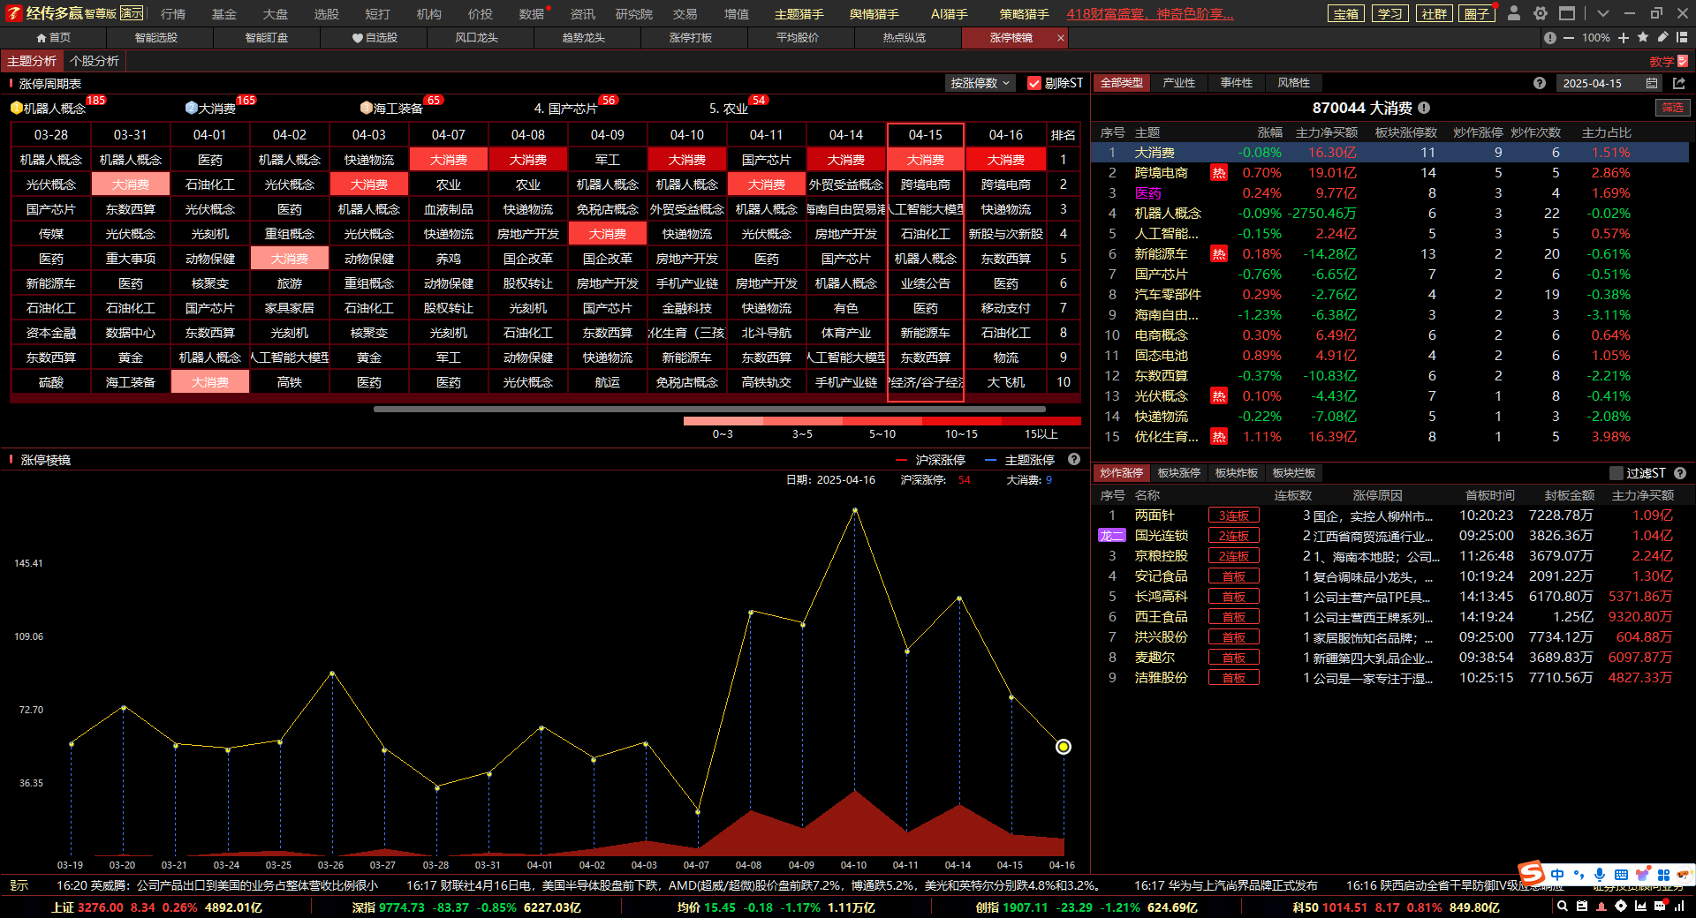
存量资金主要围绕贸易战概念，农业，大消费，免税，电商等反复的炒作，涨停棱镜大消费是持续上榜概念

Slide 7
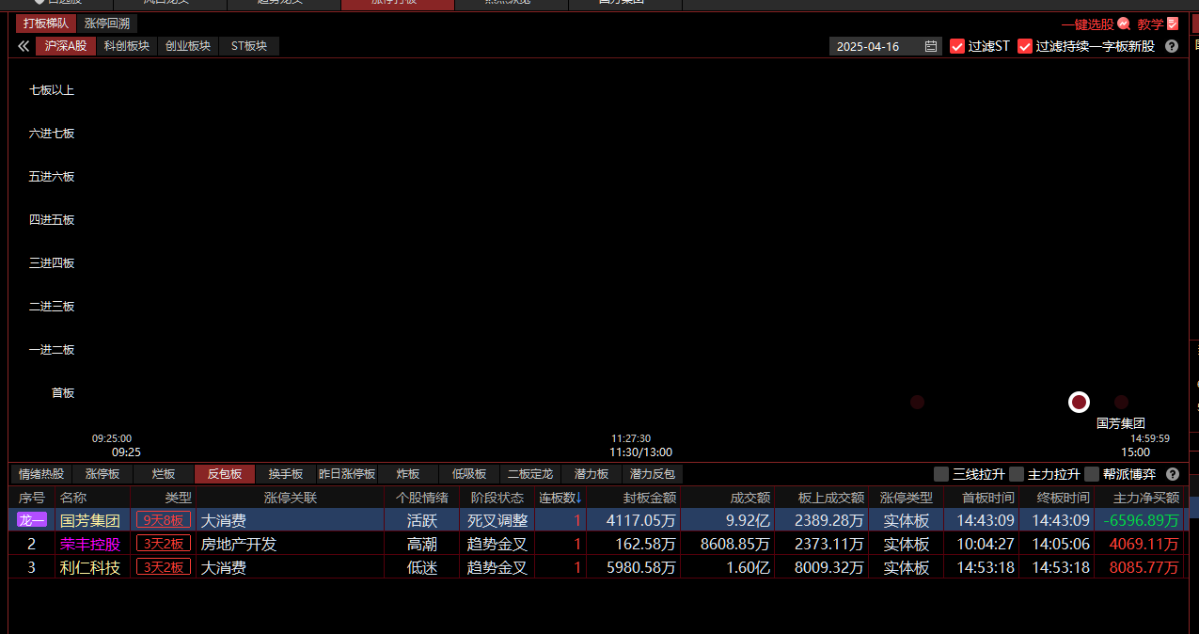
不做龙头，但是龙头，人气股的走势还是要多关注，特别是集合竞价的表现
【正反馈：反包后高开快速拉板带动人气】【负反馈：反包后低开闷杀带崩题材概念】

Slide 8
PART 02
主力喜欢不涨的 散户喜欢涨过的

Slide 9
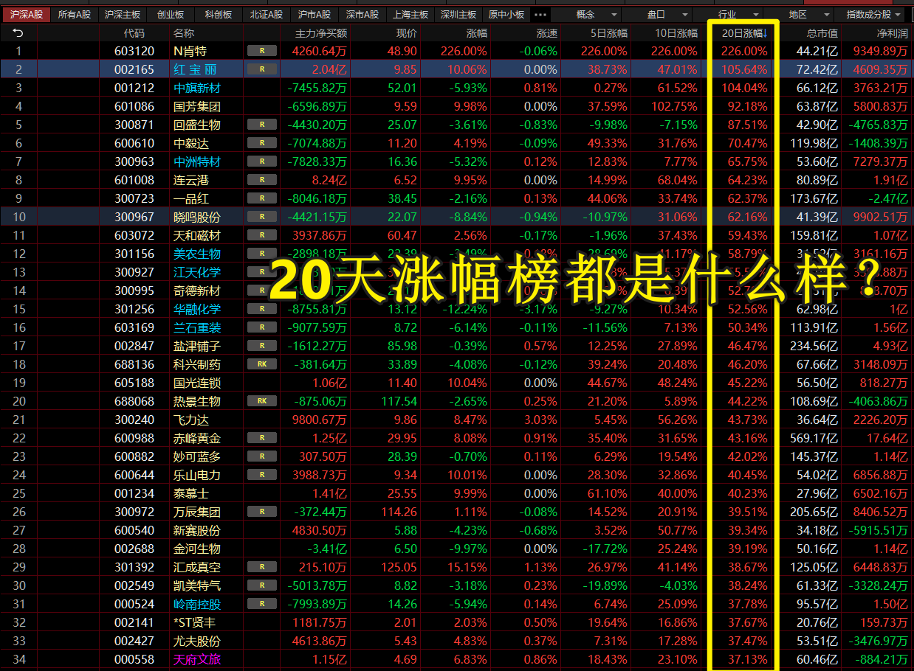

Slide 11
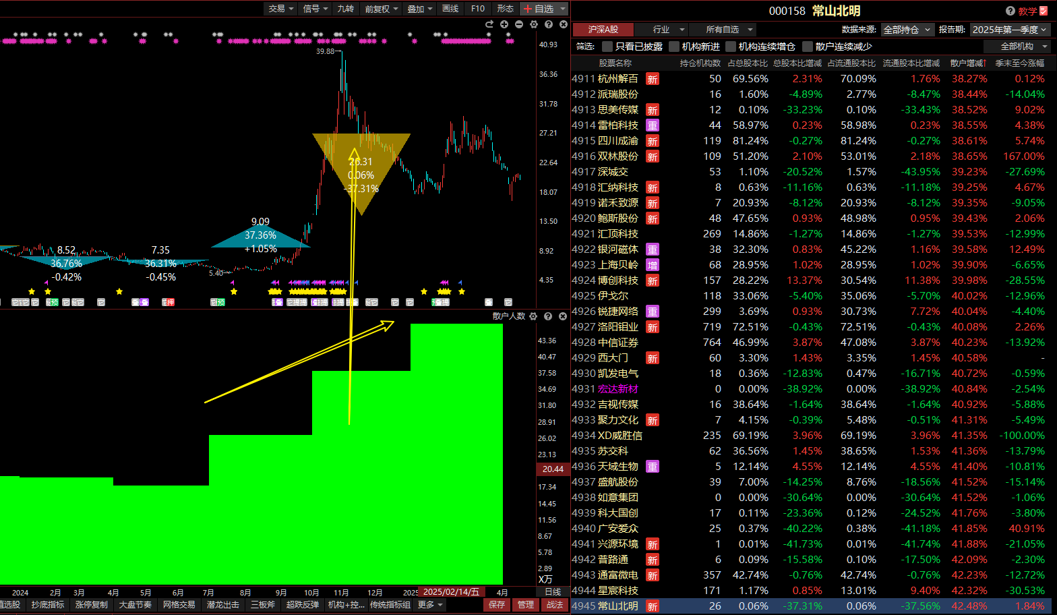

Slide 12
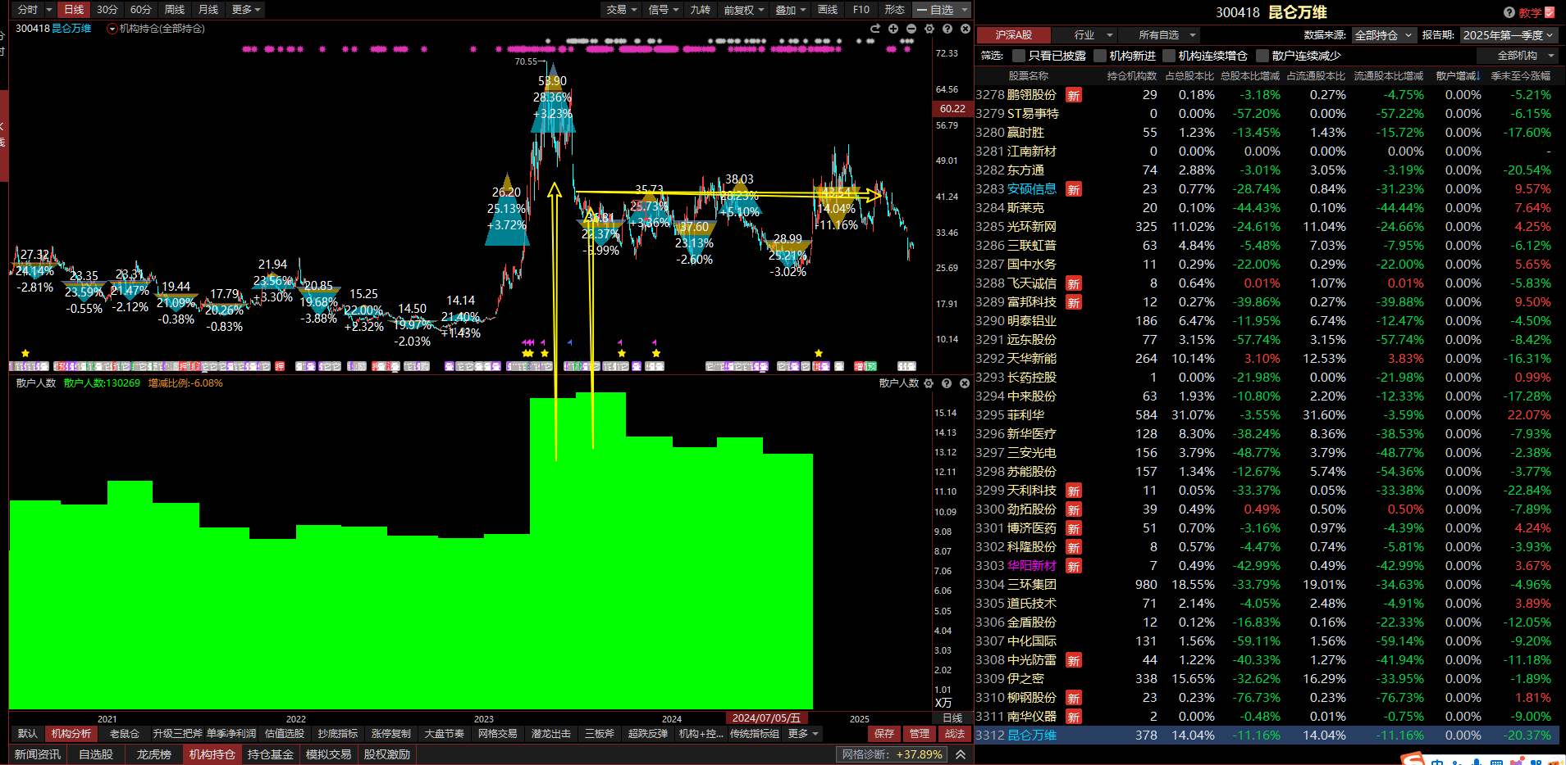

Slide 13
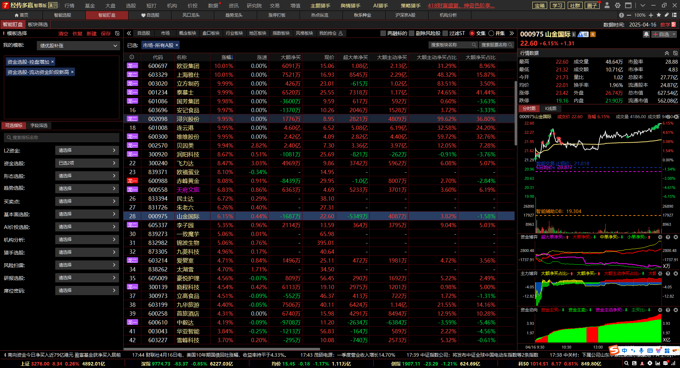

Slide 14
PART 03
选股思路：旅游

Slide 16
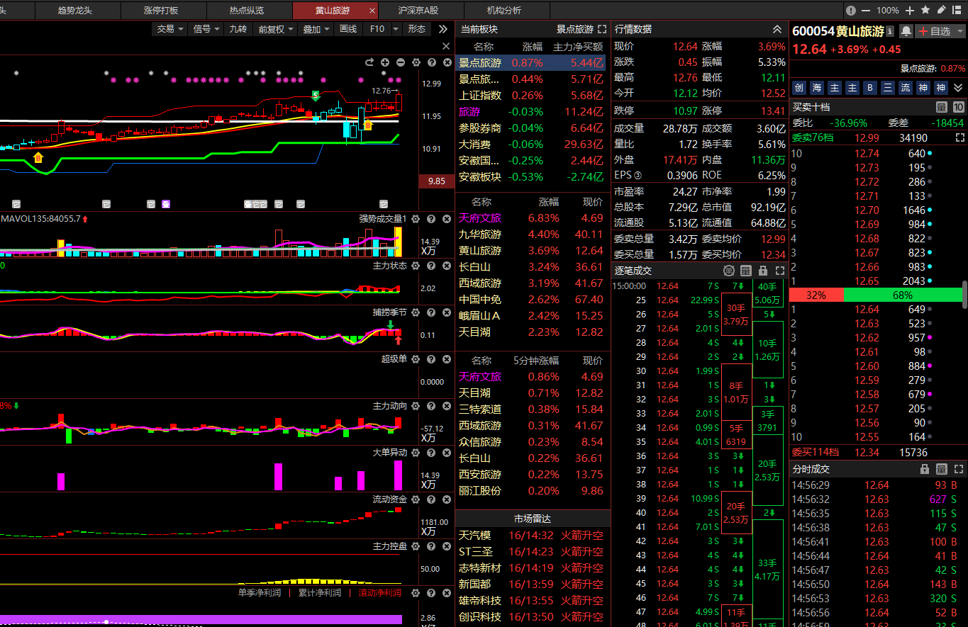
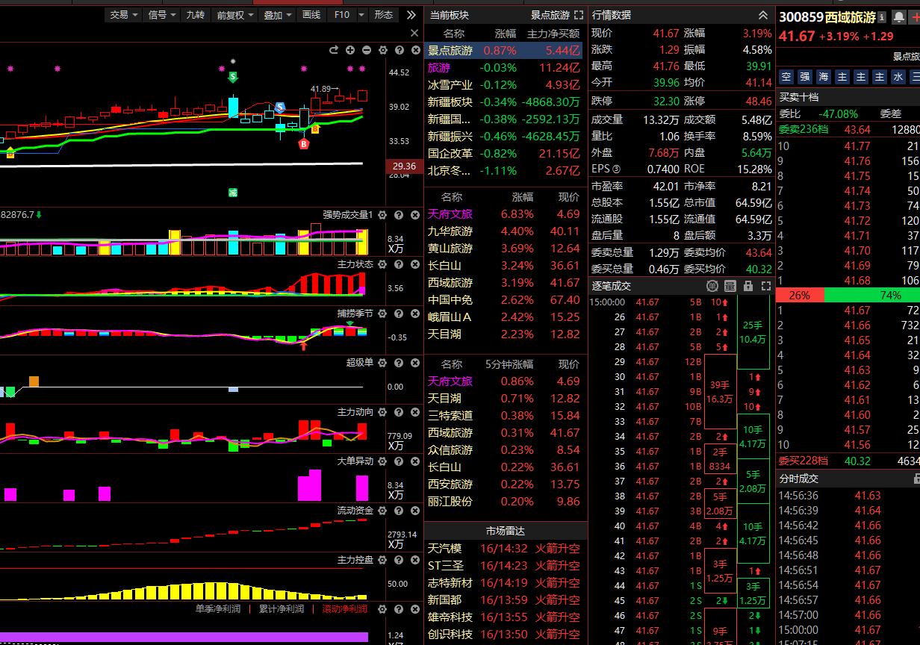
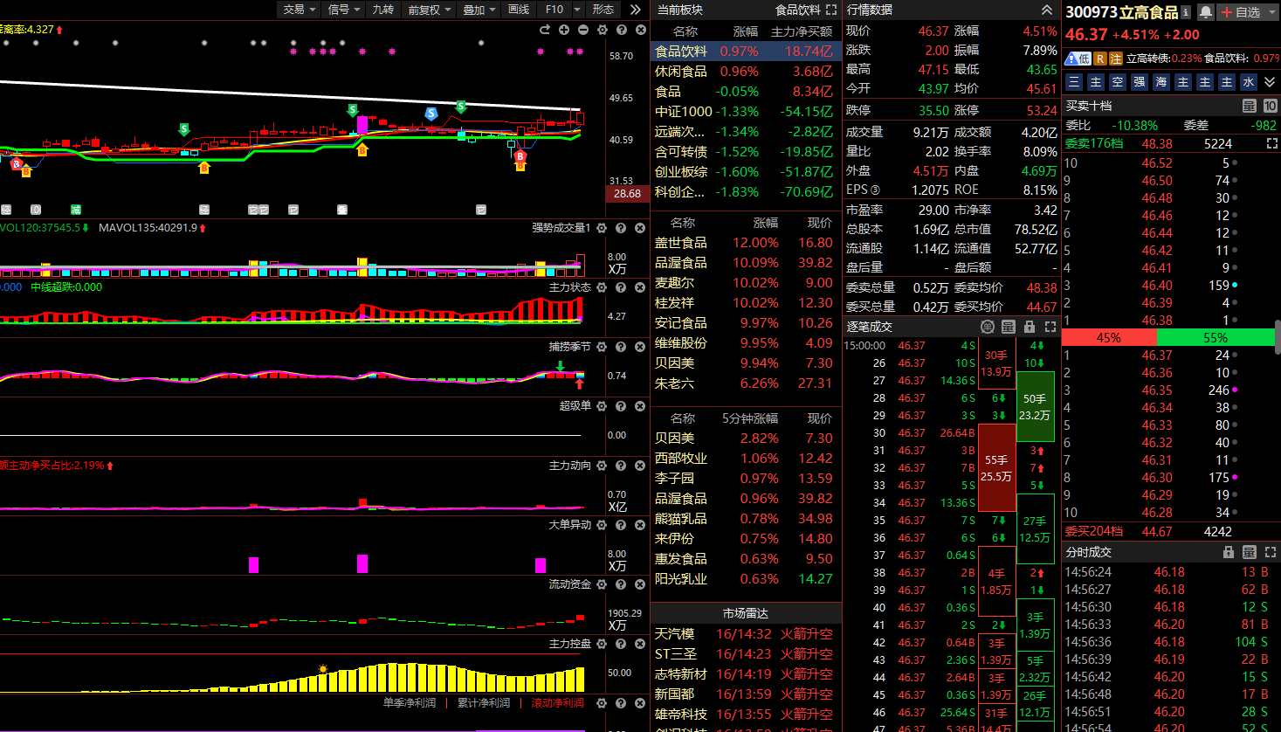
符合：流动资金创新高+业绩滚动增长+控盘增加+频繁突破牛熊线+上移上穿，合理利用量化来助涨。

Slide 17
符合：流动资金创新高+业绩滚动增长+控盘增加+频繁突破牛熊线+上移上穿，合理利用量化来助涨。

Slide 18
符合：流动资金创新高+业绩滚动增长+控盘增加+频繁突破牛熊线+上移上穿，合理利用量化来助涨。

